Slide 1

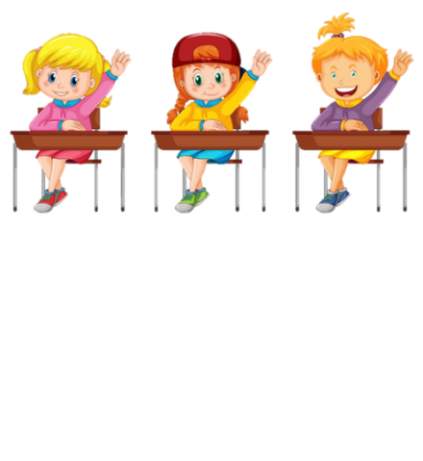
Phòng GD&ĐT …
Trường Tiểu học …
… SCHOOL
Nhiệt liệt chào mừng quý thầy cô về dự Chuyên đề cấp trường
Môn : Tiếng Việt
Lớp : Một

Slide 2
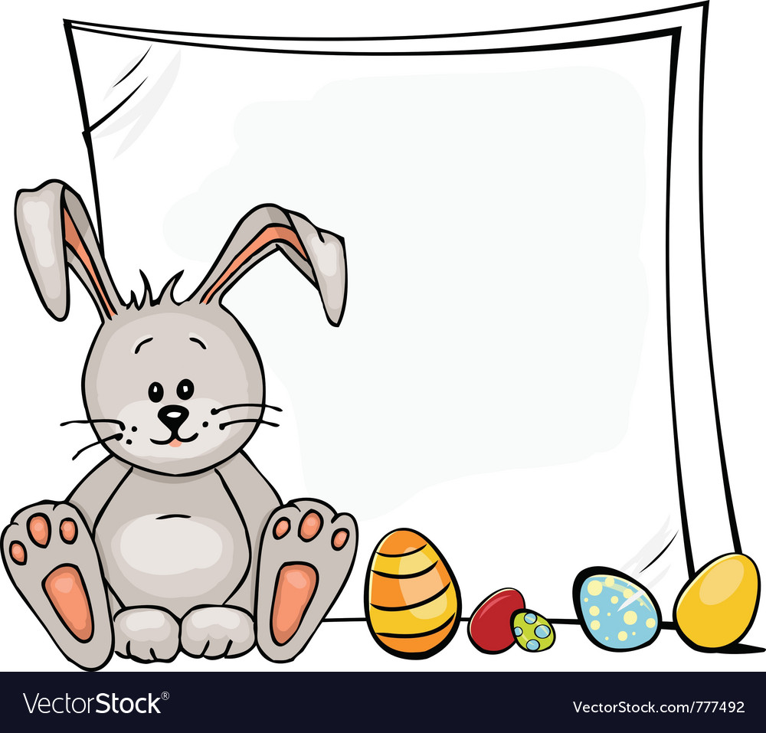


Slide 3




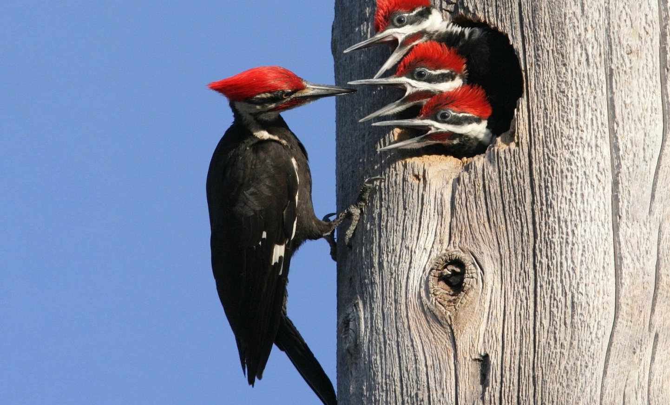




Đi tới bài học

Slide 4
A. Sư tử
Loài vật nào xuất hiện trong bài “Chúa tể rừng xanh”?
B. Hổ
C. Gấu

Slide 5
Hổ có khả năng gì đặc biệt?
A. Hổ là loại vật ăn thịt có bộ lông màu vàng.
B. Hổ có thể bay được.
C. Hổ di chuyển nhanh, có thể nhảy xa và săn mồi rất giỏi.

Slide 6


Slide 7
Đúng chọn Đ, sai chọn S.
S
1. Hổ là loại vật hung dữ nên cần phải bắt và giết thịt.
Đ
2. Hổ là động vật hoang dã cần được bảo vệ

Slide 8
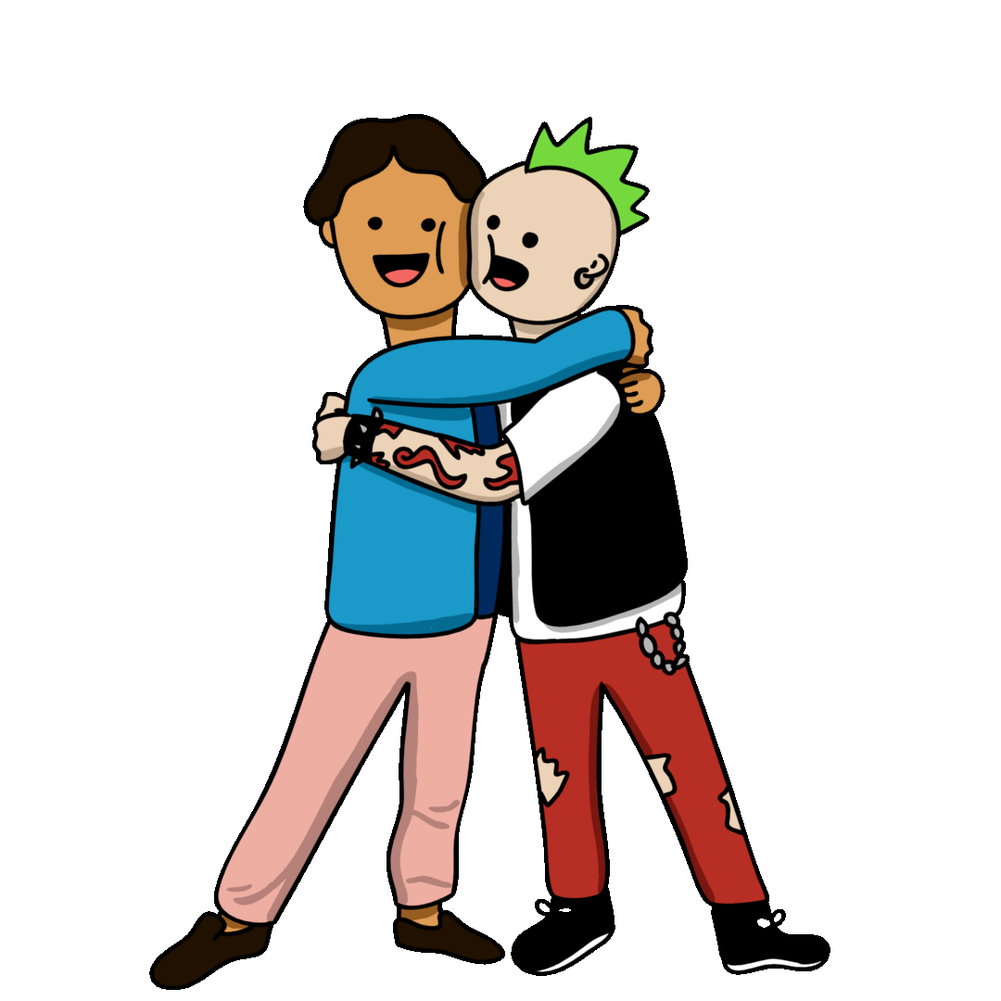
Notes:
Tặng HS 1 cái ôm

Slide 9
Câu nào trong bài “Chúa tể rừng xanh” cho biết đặc điểm chiếc đuôi của hổ?

Slide 10




THIÊN NHIÊN KÌ THÚ
Bài
4
CUỘC THI TÀI NĂNG RỪNG XANH

Slide 11

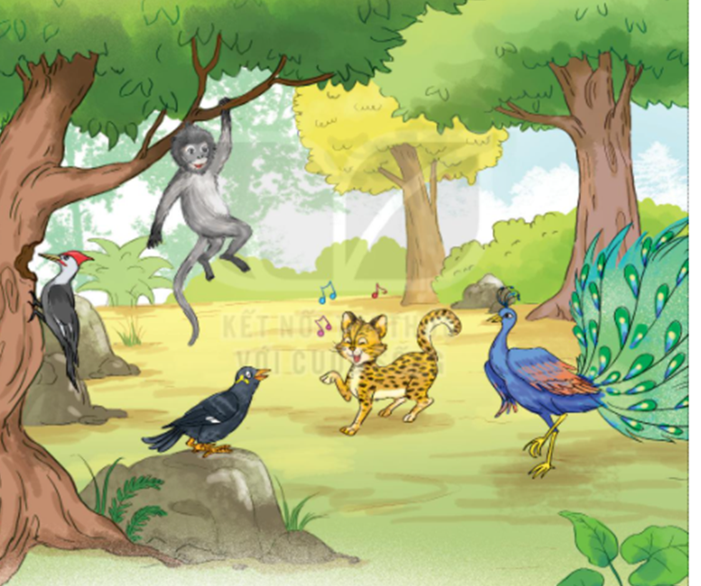
Quan sát các con vật trong tranh
a) Em biết những con vật nào trong tranh?
b) Mỗi con vật có khả năng gì đặc biệt?

Slide 12

Đọc
Cuộc thi tài năng rừng xanh
Mừng xuân, các con vật trong rừng tổ chức một cuộc thi tài năng. Đúng như chương trình đã niêm yết, cuộc thi mở đầu bằng tiết mục của chim yểng. Yểng nhoẻn miệng cười rồi bắt chước tiếng của một số loài vật. Tiếp theo là ca khúc “ngoao ngoao” của mèo rừng. Gõ kiến chỉ trong nháy mắt đã khoét được cái tổ xinh xắn. Chim công khiến khán giả say mê, chuếnh choáng vì điệu múa tuyệt đẹp. Voọc xám với tiết mục đu cây điêu luyện làm tất cả trầm trồ thích thú.
Các con vật đều xứng đáng nhận phần thưởng.
(Lâm Anh)

Slide 13
Cuộc thi tài năng rừng xanh
Mừng xuân, các con vật trong rừng tổ chức một cuộc thi tài năng. Đúng như chương trình đã niêm yết, cuộc thi mở đầu bằng tiết mục của chim yểng. Yểng nhoẻn miệng cười rồi bắt chước tiếng của một số loài vật. Tiếp theo là ca khúc “ngoao ngoao” của mèo rừng. Gõ kiến chỉ trong nháy mắt đã khoét được cái tổ xinh xắn. Chim công khiến khán giả say mê, chuếnh choáng vì điệu múa tuyệt đẹp. Voọc xám với tiết mục đu cây điêu luyện làm tất cả trầm trồ thích thú.
Các con vật đều xứng đáng nhận phần thưởng.
(Lâm Anh)
Notes:
Giáo viên chủ động giải thích từ khó, cho hs luyện đọc từ. Từ khó có thể linh động theo vùng miền, không nhất thiết dạy theo giáo án soạn sẵn.
Gv nhớ hỏi các tiếng chứa vần hó ở trong bài

Slide 14
yêt
Luyện đọc
niêm yết
yểng
yêng
nhoẻn
oen
ngoao
oao
khoét
oet
chuếnh choáng
uênh
voọc
ooc

Slide 15
Cuộc thi tài năng rừng xanh
Mừng xuân, các con vật trong rừng tổ chức một cuộc thi tài năng.//Đúng như chương trình đã niêm yết, cuộc thi mở đầu bằng tiết mục của chim yểng.//Yểng nhoẻn miệng cười rồi bắt chước tiếng của một số loài vật.//Tiếp theo là ca khúc “ngoao ngoao” của mèo rừng.//Gõ kiến chỉ trong nháy mắt đã khoét được cái tổ xinh xắn.//Chim công khiến khán giả say mê, chuếnh choáng vì điệu múa tuyệt đẹp.//Voọc xám với tiết mục đu cây điêu luyện làm tất cả trầm trồ thích thú.//
Các con vật đều xứng đáng nhận phần thưởng.//
(Lâm Anh)
Mừng xuân, các con vật trong rừng tổ chức một cuộc thi tài năng. Đúng như chương trình đã niêm yết, cuộc thi mở đầu bằng tiết mục của chim yểng. Yểng nhoẻn miệng cười rồi bắt chước tiếng của một số loài vật. Tiếp theo là ca khúc “ngoao ngoao” của mèo rừng. Gõ kiến chỉ trong nháy mắt đã khoét được cái tổ xinh xắn. Chim công khiến khán giả say mê, chuếnh choáng vì điệu múa tuyệt đẹp. Voọc xám với tiết mục đu cây điêu luyện làm tất cả trầm trồ thích thú.
Các con vật đều xứng đáng nhận phần thưởng.
(Lâm Anh)

Slide 16
Luyện đọc câu dài:
Mừng xuân, các con vật trong rừng tổ chức một cuộc thi tài năng. Đúng như chương trình đã niêm yết, cuộc thi mở đầu bằng tiết mục của chim yểng. Yểng nhoẻn miệng cười rồi bắt chước tiếng của một số loài vật. Chim công khiến khán giả say mê, chuếnh choáng vì điệu múa tuyệt đẹp. Voọc xám với tiết mục đu cây điêu luyện làm tất cả trầm trồ thích thú.

Slide 17


Cuộc thi tài năng rừng xanh
Mừng xuân, các con vật trong rừng tổ chức một cuộc thi tài năng. Đúng như chương trình đã niêm yết, cuộc thi mở đầu bằng tiết mục của chim yểng. Yểng nhoẻn miệng cười rồi bắt chước tiếng của một số loài vật. Tiếp theo là ca khúc “ngoao ngoao” của mèo rừng. Gõ kiến chỉ trong nháy mắt đã khoét được cái tổ xinh xắn. Chim công khiến khán giả say mê, chuếnh choáng vì điệu múa tuyệt đẹp. Voọc xám với tiết mục đu cây điêu luyện làm tất cả trầm trồ thích thú.
Các con vật đều xứng đáng nhận phần thưởng.
(Lâm Anh)
1
2

Slide 18
Giải nghĩa từ khó:
Notes:
Gv yêu cầu hs nêu nghĩa theo cách hs hiểu trước.
Có thể cho HS giải nghĩa bằng cách đặt câu.

Slide 19
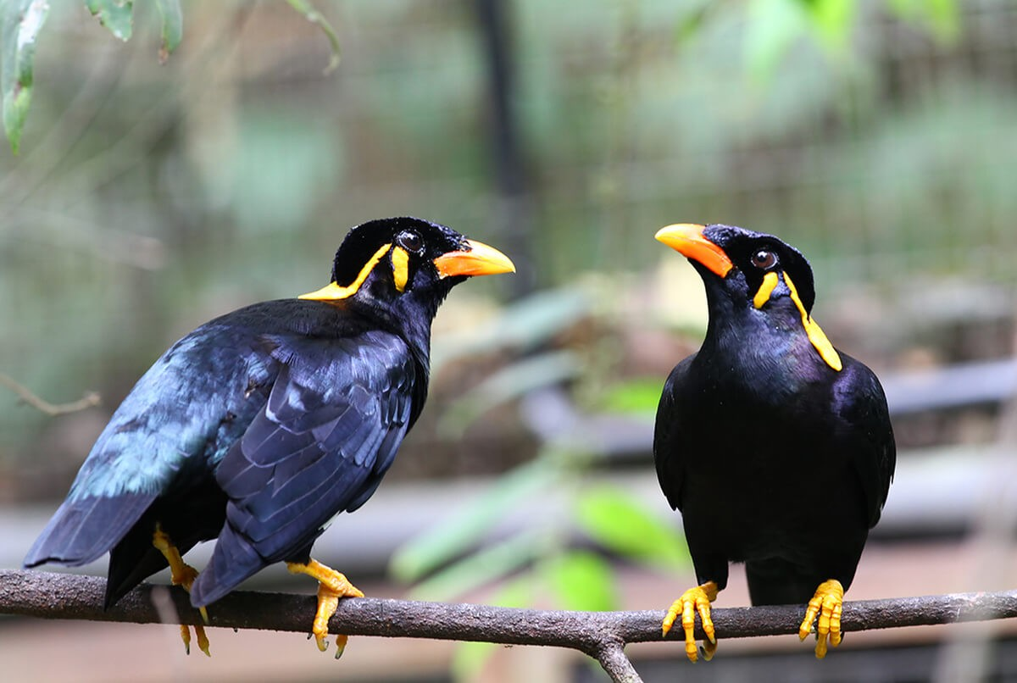
chim yểng

Slide 20
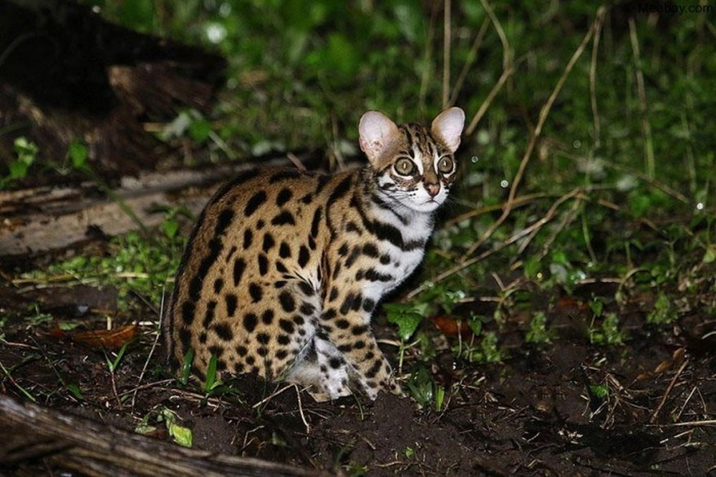
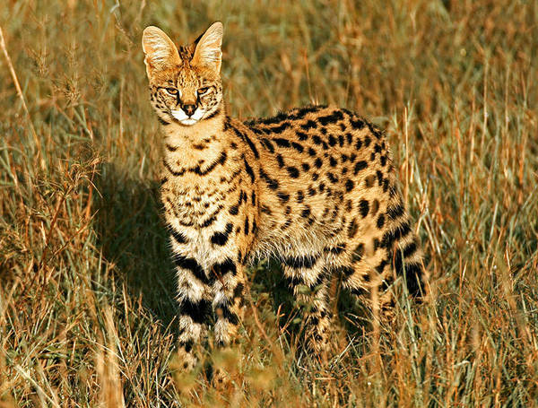
mèo rừng

Slide 21
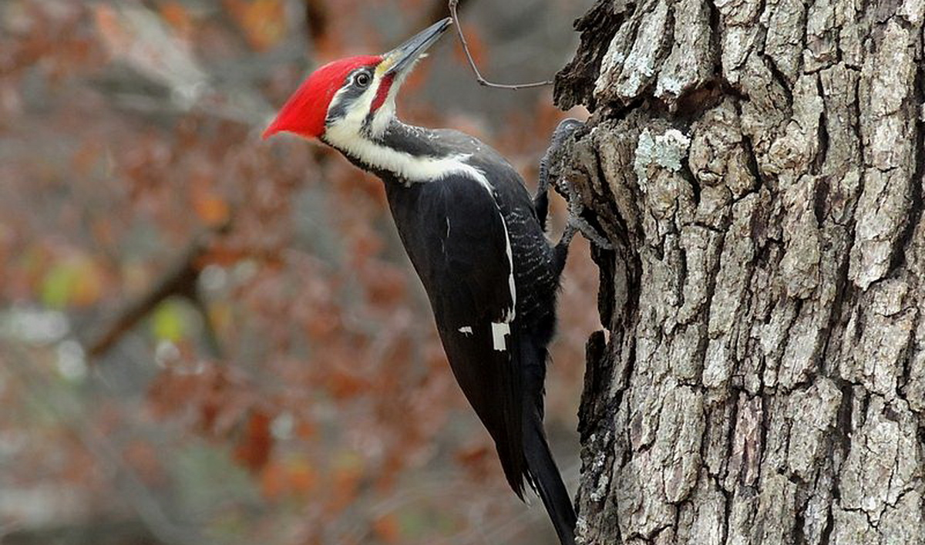
chim gõ kiến

Slide 22
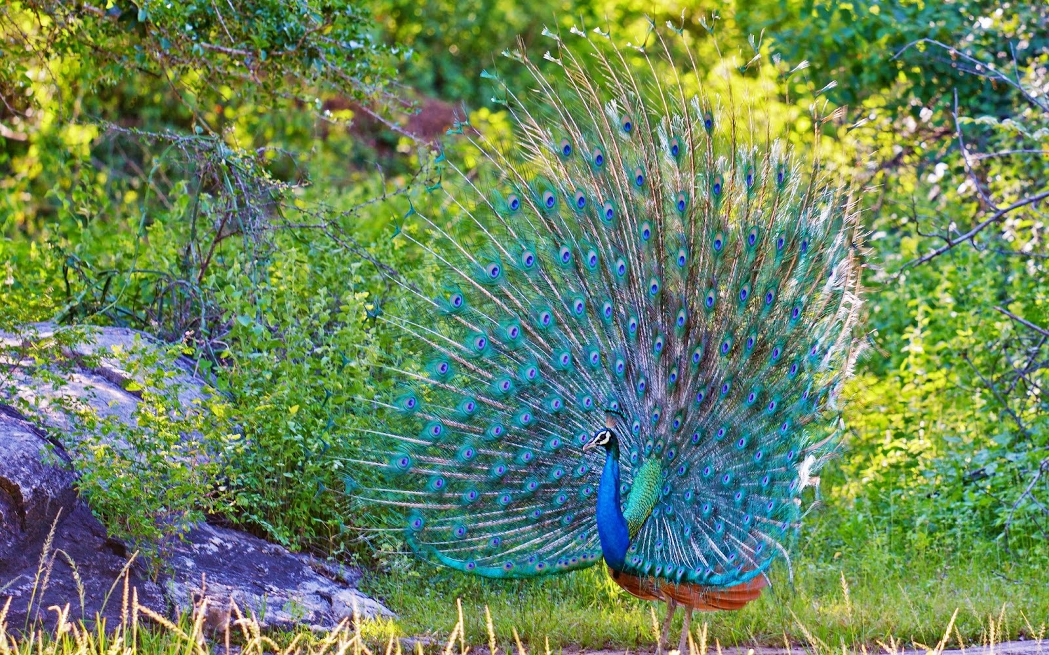
chim công

Slide 23
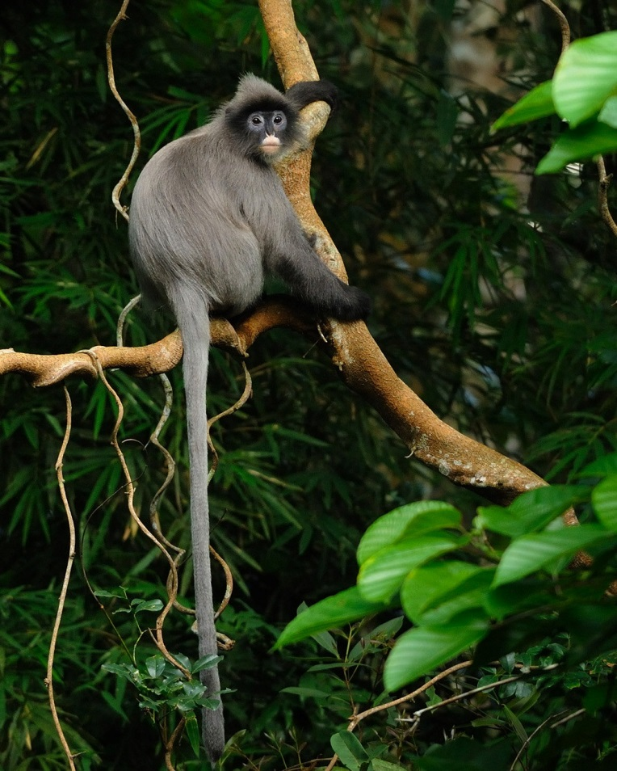
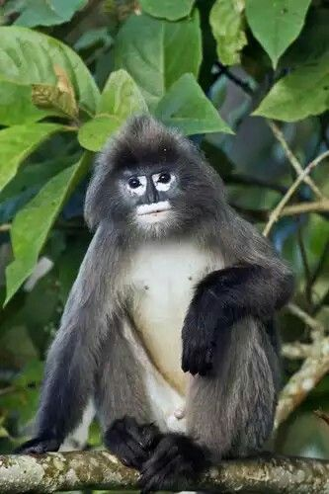
voọc xám

Slide 24
Niêm yết :
công bố chương trình cuộc thi để mọi người cùng biết.
Chuếnh choáng:
cảm giác không còn
tỉnh táo giống như khi say của khán giả trước điệu múa tuyệt đẹp của chim công.

Slide 25
Trầm trồ :
thốt ra lời khen với vẻ ngạc nhiên, thán phục.
đạt đến trình độ cao do trau dồi, luyện tập nhiều.
Điêu luyện:

Slide 26
Cuộc thi tài năng rừng xanh
Mừng xuân, các con vật trong rừng tổ chức một cuộc thi tài năng. Đúng như chương trình đã niêm yết, cuộc thi mở đầu bằng tiết mục của chim yểng. Yểng nhoẻn miệng cười rồi bắt chước tiếng của một số loài vật. Tiếp theo là ca khúc “ngoao ngoao” của mèo rừng. Gõ kiến chỉ trong nháy mắt đã khoét được cái tổ xinh xắn. Chim công khiến khán giả say mê, chuếnh choáng vì điệu múa tuyệt đẹp. Voọc xám với tiết mục đu cây điêu luyện làm tất cả trầm trồ thích thú.
Các con vật đều xứng đáng nhận phần thưởng.
(Lâm Anh)
Notes:
Đọc nối tiếp đoạn

Slide 27

Cuộc thi tài năng rừng xanh
Mừng xuân, các con vật trong rừng tổ chức một cuộc thi tài năng. Đúng như chương trình đã niêm yết, cuộc thi mở đầu bằng tiết mục của chim yểng. Yểng nhoẻn miệng cười rồi bắt chước tiếng của một số loài vật. Tiếp theo là ca khúc “ngoao ngoao” của mèo rừng. Gõ kiến chỉ trong nháy mắt đã khoét được cái tổ xinh xắn. Chim công khiến khán giả say mê, chuếnh choáng vì điệu múa tuyệt đẹp. Voọc xám với tiết mục đu cây điêu luyện làm tất cả trầm trồ thích thú.
Các con vật đều xứng đáng nhận phần thưởng.
(Lâm Anh)
Notes:
Thi đua

Slide 28

Trả lời câu hỏi
3
Cuộc thi tài năng rừng xanh
Mừng xuân, các con vật trong rừng tổ chức một cuộc thi tài năng. Đúng như chương trình đã niêm yết, cuộc thi mở đầu bằng tiết mục của chim yểng. Yểng nhoẻn miệng cười rồi bắt chước tiếng của một số loài vật. Tiếp theo là ca khúc “ngoao ngoao” của mèo rừng. Gõ kiến chỉ trong nháy mắt đã khoét được cái tổ xinh xắn. Chim công khiến khán giả say mê, chuếnh choáng vì điệu múa tuyệt đẹp. Voọc xám với tiết mục đu cây điêu luyện làm tất cả trầm trồ thích thú.
Các con vật đều xứng đáng nhận phần thưởng.
Notes:
Gọi HS đọc lại bài

Slide 29
Cuộc thi tài năng rừng xanh
Mừng xuân, các con vật trong rừng tổ chức một cuộc thi tài năng. Đúng như chương trình đã niêm yết, cuộc thi mở đầu bằng tiết mục của chim yểng. Yểng nhoẻn miệng cười rồi bắt chước tiếng của một số loài vật. Tiếp theo là ca khúc “ngoao ngoao” của mèo rừng. Gõ kiến chỉ trong nháy mắt đã khoét được cái tổ xinh xắn. Chim công khiến khán giả say mê, chuếnh choáng vì điệu múa tuyệt đẹp. Voọc xám với tiết mục đu cây điêu luyện làm tất cả trầm trồ thích thú.
Các con vật đều xứng đáng nhận phần thưởng.
Cuộc thi có những con vật nào tham gia?
Mỗi con vật biểu diễn tiết mục gì?
Em thích nhất tiết mục nào trong cuộc thi?

Slide 30





Notes:
Giáo dục bảo vệ ôi trường, bảo vệ động vật hoang dã

Slide 31


Viết vào vở câu trả lời cho câu hỏi a và c ở mục 3
a. Cuộc thi có sự tham gia của (…).
b. Em thích nhất tiết mục (…).
a. Cuℓ κi có ǧẅ κam gia của ΐϜng, Ε˝o
ǟừng, gõ kΗĞn, εim cŪg và vǭ xám.
b. Em κíε ηất ǇΗĞt jục múa công tuyệt
đẹp.
Notes:
GV hướng dẫn hs đồ chữ hoa K. GV hỏi để khai thác cho HS hiểu kĩ thuật viết (chữ đầu câu viết hoa, cuối câu có dấu chấm, khoảng cách các chữ bằng 1 con chữ o…)

Slide 32

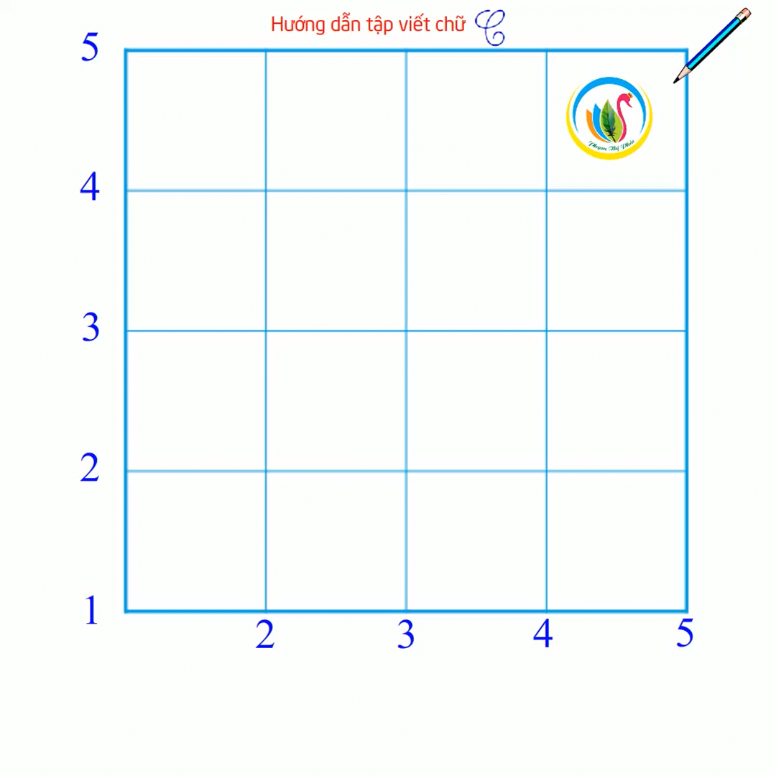
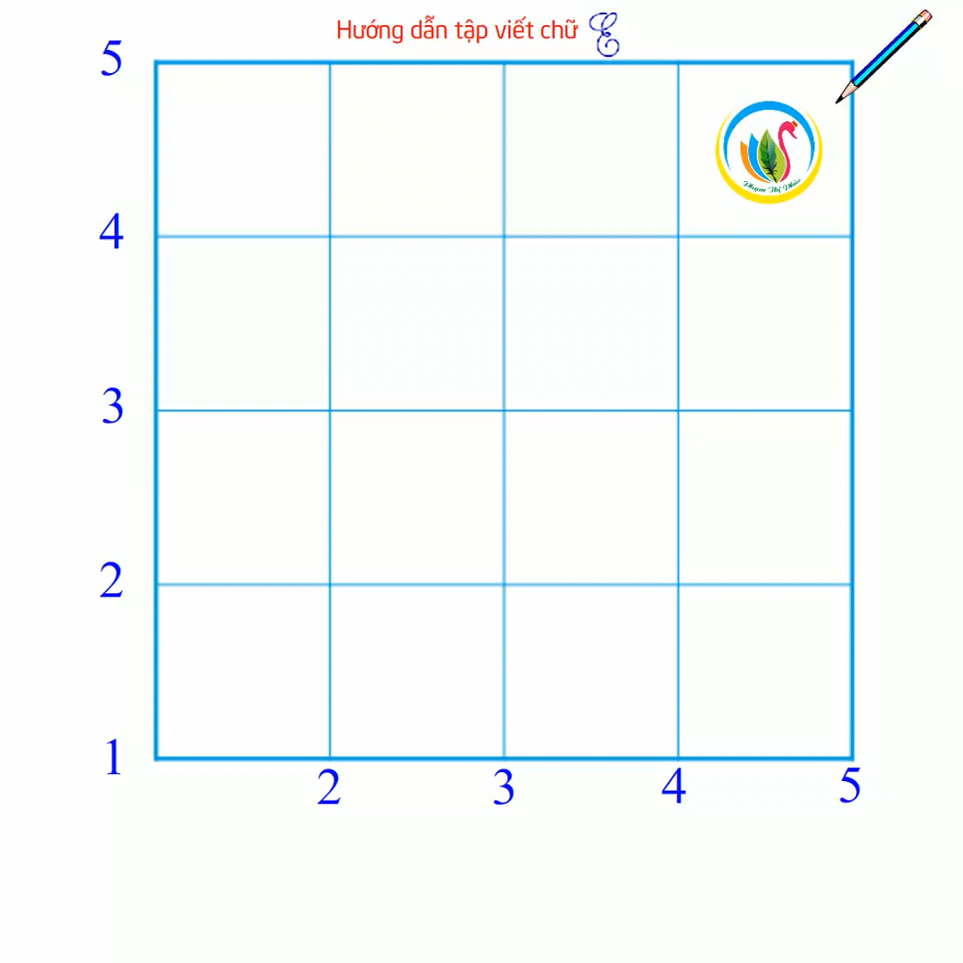

Slide 33
Dặn dò:
Đọc lại bài: Cuộc thi tài năng rừng xanh (trang 114, 115).
Chuẩn bị bài mới (trang 116, 117).

